Slide 1
基础语法

Slide 2

目
注释
关键字
常量
数据类型
变量
标识符
类型转换
Contents

Slide 3


1. 注释
1.1 注释概述
Notes:
需要思考引入的话和串讲的话

Slide 4
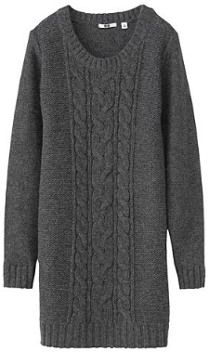
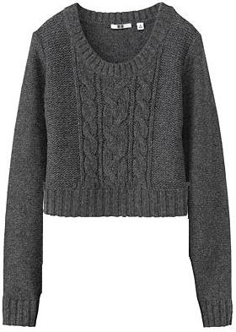
1. 注释
1.1 注释概述

Slide 5
1. 注释
1.1 注释概述
注释是在程序指定位置添加的说明性信息
注释不参与程序运行，仅起到说明作用

Slide 6
1. 注释
1.2 注释分类
单行注释
格式：// 注释信息
多行注释
格式：/* 注释信息 */
文档注释
格式：/** 注释信息 */
文档注释目前用不上，暂不讲解。
Notes:
分类说完之后，我们来写代码使用一下注释。写完注释之后，编译，运行，发现注释不参与运行。
再来回顾：注释是在程序指定位置添加的说明性信息，注释不参与程序运行，仅起到说明作用。
有了注释以后，我们的代码就能够让人看懂了，提高了程序的阅读性，以后我们在实际开发的时候，注释得占整体的1/3以上。
所以，我们从现在开始养成良好的编码习惯，编写代码的时候加上注释。

Slide 7
目
注释
关键字
常量
数据类型
变量
标识符
类型转换
Contents

Slide 8
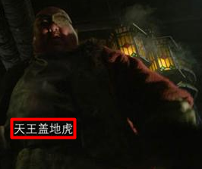
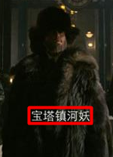
2. 关键字
2.1 关键字概述
Notes:
在讲解关键字之前，有这样的一个经典对话：天王盖地虎，下一句是什么呢？1,2,3
没错，就是 宝塔镇河妖。
看完之后，我估计很多人和我一样，一头雾水，这是什么意思？
我们之所以看不懂，是因为这是土匪这个行业的行话。
也就是说这两句话在土匪行业是有特殊含义的。
说到这里，我要说的是，在不同的行业，有一些内容是被赋予了特定的含义。
在编程语言中，也有一些内容是被赋予了特定的含义，只不过，在编程语言中，
这些被赋予特定含义的内容不是汉字，而是英文单词。
那这些被赋予特定含义的单词我们叫他们什么呢？
我们来说一下，Java中的关键字。

Slide 9
2. 关键字
2.1 关键字概述
关键字：就是被Java语言赋予了特定含义的单词。
Notes:
那这些单词有什么特点呢？下面我们来说关键字的特点

Slide 10
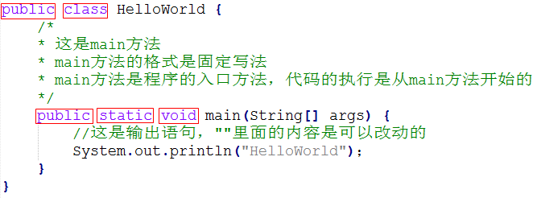
2. 关键字
2.2 关键字特点
关键字的字母全部小写。
常用的代码编辑器，针对关键字有特殊的颜色标记，非常直观。
Notes:
说完特点，看到代码之后，打开注释的代码开一下。开完之后回到资料总结，这几个框起来的都是关键字。
关键字我们不需要去死记硬背，看的多了，写的多了，自然而然就记住了。

Slide 11
目
注释
关键字
常量
数据类型
变量
标识符
类型转换
Contents

Slide 12

3. 常量
3.1 常量概述
≈
3.14
Notes:
接下来，我们学习常量，在讲解常量之前，我们来看这样的一个图片，估计很多人都认出来了，这是一个符号：π。
也就是圆周率。你看它上面的数字，当然这还不是全部，这么多，我们肯定是记不住的，所以大家也不用记。
在日常生活中，我们通常都用3.14代表圆周率去进行近似计算。只要用到圆周率的地方，我们使用的都是3.14，也就是说，
这个值是固定不变的，这样的值就是我们说的常量。来我们看一下常量的定义。

Slide 13
3. 常量
3.1 常量概述
常量：在程序运行过程中，其值不可以发生改变的量。
Notes:
只要了定义之后，接下来我们说一说在Java中有哪些常量。

Slide 14
3. 常量
3.2 常量分类
常量类型 | 说明 | 举例
字符串常量 | 用双引号括起来的内容 | “HelloWorld”，“黑马程序员”
整数常量 | 不带小数的数字 | 666，-88
小数常量 | 带小数的数字 | 13.14，-5.21
字符常量 | 用单引号括起来的内容 | ‘A’，‘0’， ‘我’
布尔常量 | 布尔值，表示真假 | 只有两个值：true，false
空常量 | 一个特殊的值，空值 | 值是：null
Notes:
讲解完毕之后，写代码测试一下。
在代码中，已经建立好文件了，改写的注释已经也写好，只需要从字符串常量开始打印就好了。不需要回来总结

Slide 15
目
注释
关键字
常量
数据类型
变量
标识符
类型转换
Contents

Slide 16
4. 数据类型
4.1 计算机存储单元
我们知道计算机是可以用来存储数据的，但是无论是内存还是硬盘，计算机存储设备的最小信息单元叫“位（bit）”，我们又称之为“比特位”，通常用小写的字母”b”表示。而计算机中最小的存储单元叫“字节（byte）”，
通常用大写字母”B”表示，字节是由连续的8个位组成。
除了字节外还有一些常用的存储单位，大家比较熟悉，我们一起来看看：
1B（字节） = 8bit
1KB = 1024B
1MB = 1024KB
1GB = 1024MB
1TB = 1024GB

Slide 17
4. 数据类型
4.2 数据类型
Java语言是强类型语言，对于每一种数据都给出了明确的数据类型，不同的数据类型也分配了不同的内存空间，所以它们表示的数据大小也是不一样的。
{
{
整数（byte,short,int,long）
{
数值型
浮点数（float,double）
基本数据类型
字符（char）
非数值型
{
布尔（boolean）
数据类型
类（class）
引用数据类型
接口（interface）
数组（[ ]）

Slide 18
4. 数据类型
4.3 数据类型内存占用和取值范围
数据类型 | 关键字 | 内存占用 | 取值范围
整数 | byte | 1 | -128~127
 | short | 2 | -32768~32767
 | int | 4 | -2的31次方到2的31次方-1
 | long | 8 | -2的63次方到2的63次方-1
浮点数 | float | 4 | 1.401298e-45到3.402823e+38
 | double | 8 | 4.9000000e-324 到1.797693e+308
字符 | char | 2 | 0-65535
布尔 | boolean | 1 | true，false
说明：e+38表示是乘以10的38次方，同样，e-45表示乘以10的负45次方

Slide 19
4. 数据类型
4.3 数据类型内存占用和取值范围
数据类型 | 关键字 | 内存占用 | 取值范围
整数 | byte | 1 | -128~127
 | short | 2 | -32768~32767
 | int(默认) | 4 | -2的31次方到2的31次方-1
 | long | 8 | -2的63次方到2的63次方-1
浮点数 | float | 4 | 1.401298e-45到3.402823e+38
 | double(默认) | 8 | 4.9000000e-324 到1.797693e+308
字符 | char | 2 | 0-65535
布尔 | boolean | 1 | true，false
说明：e+38表示是乘以10的38次方，同样，e-45表示乘以10的负45次方
Notes:
整数默认是int类型，浮点数默认是double类型。

Slide 20
目
注释
关键字
常量
数据类型
变量
标识符
类型转换
Contents

Slide 21
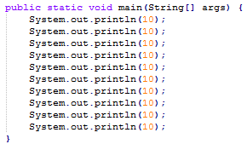

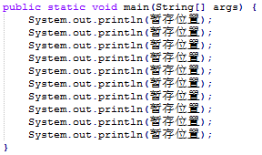
5. 变量
5.1 变量概述
暂存位置
修改
10
20
Notes:
我们学习过了常量，假如我们要在控制台输出多个整数10，我们这样编写代码就可以了。图1。
但是，如果我想把所有的10全部修改为20，这个该怎么办呢？有人说太简单了，手动修改呗。图2。
这个确实可以达到效果，但是，如果数据更多呢，那么我们就不用做其他的事情了，这一件事情就够我们做很久。
所以，我们要思考，能不能只修改一处就可以让这多处的值同时变化呢。
我们这样来思考，如果我有一个位置暂时存储了10这个值，每次都取这个暂存位置的值来输出，如果将暂存位置的值修改为20，那么所有的输出不就都修改为20了吗？对，这个暂存位置在程序语言中被称为变量。通过这个描述我们知道，这个变量的值是可以发生变化的。所以，我们说，变量就是在程序运行过程中，其值可以发生改变的量。

Slide 22
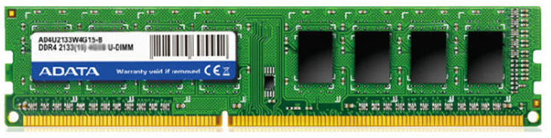
5. 变量
5.1 变量概述
变量：在程序运行过程中，其值可以发生改变的量。
从本质上讲，变量是内存中一小块区域。
暂存位置
10
Notes:
接下来我们来研究变量的组成，只有知道了变量的组成，我们才能够知道变量的定义格式。
继续回到我们的暂存位置，首先我们要说的是，我们程序中使用的目前都存储在内存中，所以，变量也是内存中的一个小块区域，也就是说，这个暂存位置它是在内存上的。

Slide 23
5. 变量
5.2 变量定义
格式：数据类型 变量名 = 变量值;
范例：int a = 10;
暂存位置
变量名
数据类型
10
变量值
Notes:
接下来，我要说的实暂存位置将来是要被我们使用的，所以，我们应该用一个名字来标记它，这个名字我们叫变量名。当然，我们如果有了这样的位置之后，我们还应该告诉这个位置，你将来存储的应该是什么类型的数据，这个叫数据类型。有了这两个之后，还不行，如果我们仅仅只是有这样的一个位置和知道该位置可以存储什么类型的数据，而它里面却没有数据，这个对我们来说是没有意义的，所以说，变量还的有一个东西，就是变量值。由此我们知道变量是由三部分组成的。数据类型，变量名，变量值。然后给出定义格式及范例。
最后到案例中去写代码。写完代码之后，继续说，变量定义完毕之后，如何使用呢？回到资料我们看一下。这里需要切换。

Slide 24
5. 变量
5.2 变量定义
格式：数据类型 变量名 = 变量值;
范例：int a = 10;
暂存位置
变量名
数据类型
10
变量值
Notes:
接下来，我要说的实暂存位置将来是要被我们使用的，所以，我们应该用一个名字来标记它，这个名字我们叫变量名。当然，我们如果有了这样的位置之后，我们还应该告诉这个位置，你将来存储的应该是什么类型的数据，这个叫数据类型。有了这两个之后，还不行，如果我们仅仅只是有这样的一个位置和知道该位置可以存储什么类型的数据，而它里面却没有数据，这个对我们来说是没有意义的，所以说，变量还的有一个东西，就是变量值。由此我们知道变量是由三部分组成的。数据类型，变量名，变量值。然后给出定义格式及范例。
最后到案例中去写代码。写完代码之后，继续说，变量定义完毕之后，如何使用呢？回到资料我们看一下。这里需要切换。

Slide 25
5. 变量
5.3 变量的使用
变量的使用：取值和修改值
取值格式：变量名
范例：a
修改值格式：变量名 = 变量值;
范例：a = 20;
Notes:
拿到a其实就是获取到a的值了，我拿这个值可以干什么呢，可以直接输出，来我们输出使用。
那么，如何修改值呢，定义好的变量，想要修改值，看格式和范例。接着演示，然后再次输出，发现数据就是发生了改变。
在讲解中结掉，不用回到资料。

Slide 26


5. 变量
5.4 变量使用的注意事项
名字不能重复
变量未赋值，不能使用
Notes:
注意事项：
L，F的问题，名字不能重复，未赋值，不能使用。
定义6个基本类型的变量，这里不包括long和float的，演示名字重复问题。
然后通过long先演示未赋值，不能使用问题。
在赋值，输出，正确，然后改大，报错，引出long类型要加L。
最后，说float类型要加F。
这里需要重新设计案例和截图。

Slide 27


5. 变量
5.4 变量使用的注意事项
long类型的变量定义的时候，为了防止整数过大，后面要加L
float类型的变量定义的时候，为了防止类型不兼容，后面要加F
Notes:
注意事项：
L，F的问题，名字不能重复，未赋值，不能使用。
定义6个基本类型的变量，这里不包括long和float的，演示名字重复问题。
然后通过long先演示未赋值，不能使用问题。
在赋值，输出，正确，然后改大，报错，引出long类型要加L。
最后，说float类型要加F。
这里需要重新设计案例和截图。

Slide 28
目
注释
关键字
常量
数据类型
变量
标识符
类型转换
Contents

Slide 29

6. 标识符
6.1 标识符概述
刘建国，王翠花
唐AC，任29

Slide 30
6. 标识符
6.1 标识符概述
标识符：就是给类，方法，变量等起名字的符号。
Notes:
通过代码验证。

Slide 31
6. 标识符
6.2 标识符定义规则
由数字、字母、下划线(_)和美元符($)组成
不能以数字开头
不能是关键字
区分大小写
判断下面哪些变量名不符合规则：
bj b2 2b
class _2b #itheima
ak47 Class helloworld
Notes:
举例说几个标识符。

Slide 32
6. 标识符
6.2 标识符定义规则
由数字、字母、下划线(_)和美元符($)组成
不能以数字开头
不能是关键字
区分大小写
判断下面哪些变量名不符合规则：
bj b2 2b
class _2b #itheima
ak47 Class helloworld
Notes:
给大家留下10秒钟的时候，举例说几个标识符。

Slide 33
6. 标识符
6.2 标识符定义规则
由数字、字母、下划线(_)和美元符($)组成
不能以数字开头
不能是关键字
区分大小写
判断下面哪些变量名不符合规则：
bj b2 2b
class _2b #itheima
ak47 Class helloworld
aaaaaaaa aaaaaaaaa
Notes:
这两个变量是否是同一个变量，

Slide 34
6. 标识符
6.2 标识符定义规则
由数字、字母、下划线(_)和美元符($)组成
不能以数字开头
不能是关键字
区分大小写
判断下面哪些变量名不符合规则：
bj b2 2b
class _2b #itheima
ak47 Class helloworld
aaaaaaaa
aaaaaaaaa
Notes:
这两个变量是否是同一个变量，不好区分，我把第二个放到下一行，在看，不是，我们每次起名字的应该有一些规范，帮助我们方便识别这个那个变量。

Slide 35
6. 标识符
6.3 常见命名约定
小驼峰命名法：
约定1：标识符是一个单词的时候，首字母小写
范例1：name
约定2：标识符由多个单词组成的时候，第一个单词首字母小写，其他单词首字母大写
范例2：firstName
大驼峰命名法：
约定1：标识符是一个单词的时候，首字母大写
范例1： Student
约定2：标识符由多个单词组成的时候，每个单词的首字母大写
范例2： GoodStudent
Notes:
变量见过了，其实方法也见过了，那个main就是一个方法名。

Slide 36
6. 标识符
6.3 常见命名约定
小驼峰命名法：方法、变量
约定1：标识符是一个单词的时候，首字母小写
范例1：name
约定2：标识符由多个单词组成的时候，第一个单词首字母小写，其他单词首字母大写
范例2：firstName
大驼峰命名法：
约定1：标识符是一个单词的时候，首字母大写
范例1： Student
约定2：标识符由多个单词组成的时候，每个单词的首字母大写
范例2： GoodStudent
Notes:
变量见过了，其实方法也见过了，那个main就是一个方法名。

Slide 37
6. 标识符
6.3 常见命名约定
小驼峰命名法：方法、变量
约定1：标识符是一个单词的时候，首字母小写
范例1：name
约定2：标识符由多个单词组成的时候，第一个单词首字母小写，其他单词首字母大写
范例2：firstName
大驼峰命名法：类
约定1：标识符是一个单词的时候，首字母大写
范例1： Student
约定2：标识符由多个单词组成的时候，每个单词的首字母大写
范例2： GoodStudent
Notes:
变量见过了，其实方法也见过了，那个main就是一个方法名。

Slide 38
目
注释
关键字
常量
数据类型
变量
标识符
类型转换
Contents

Slide 39
7. 类型转换
7.1 类型转换分类
自动类型转换
强制类型转换
Notes:
在Java程序中，不同的基本数据类型的值可能会需要进行相互转换。Java语言所提供的7种数值类型之间可以相互装换，有两种类型转换方式：自动类型转换和强制类型转换

Slide 40
7. 类型转换
7.2 自动类型转换
把一个表示数据范围小的数值或者变量赋值给另一个表示数据范围大的变量
范例：double d = 10;
表示数据范围从小到大图
byte
short
int
long
float
double
char

Slide 41
7. 类型转换
7.3 强制类型转换
把一个表示数据范围大的数值或者变量赋值给另一个表示数据范围小的变量
格式：目标数据类型 变量名 = (目标数据类型)值或者变量;
范例：int k = (int)88.88;
Notes:
这里强调一下，范围就是把自动转换的那个图倒过来就是了。

